Slide 1


Городской каршеринг
Выполнили
Студенты группы ГК-41
Ковалёв Д.О.
Дубовцова А.С.

Slide 2
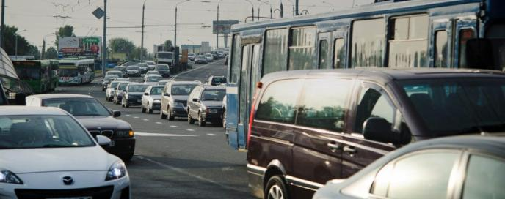
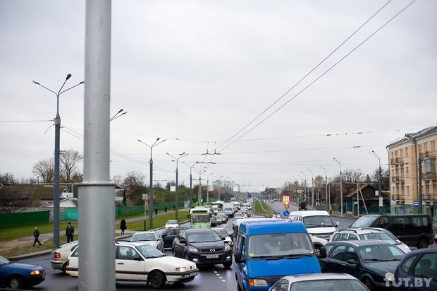
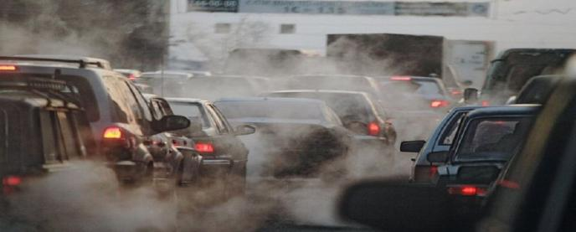

Использование личного автомобиля в наши дни предполагает:
-оплату транспортного налога;
-плату за страхование ТС;
-контроль технического состояния и обслуживание(ремонт) ТС;
-плату за стоянку/покупку машиноместа;
-загрязнение окружающей среды при использовании авто с ДВС;

Slide 3
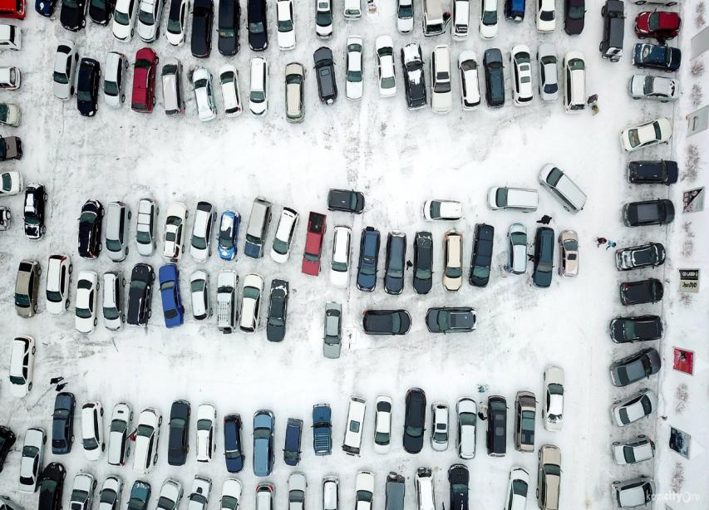
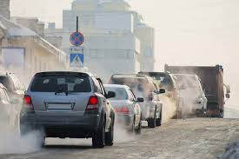
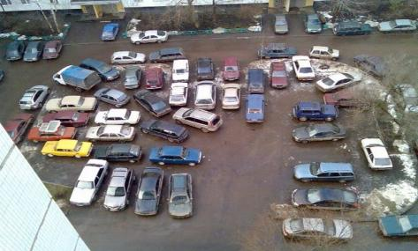
Не стоит забывать о том, что автомобиль среднего владельца простаивает более 90% всего времени, что вызывает перегрузку городских площадей автомобилями. Кроме того, автомобили старше 10 лет обычно имеют низкий экологический стандарт, регулирующий содержание вредных веществ в выхлопных газах.

Slide 4
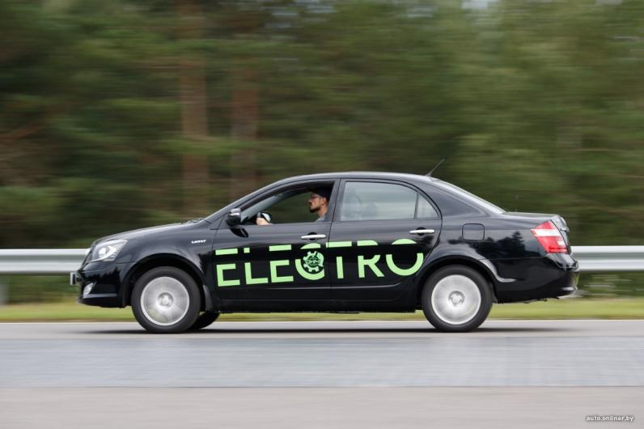

Президент Беларуси Александр Лукашенко подписал указ №273 «О стимулировании использования электромобилей»
Владельцев электромобилей освободят от уплаты пошлины за выдачу допуска к участию в дорожном движении, а также налога на добавленную стоимость при ввозе на территорию Беларуси зарядных устройств, не производимых на территории страны.

Slide 5


Идея проекта заключается во внедрении каршеринга, который будет использовать исключительно электромобили. Это позволит не только решить проблему свободного передвижения граждан по городу, но и обеспечит улучшение экологической ситуации

Slide 6

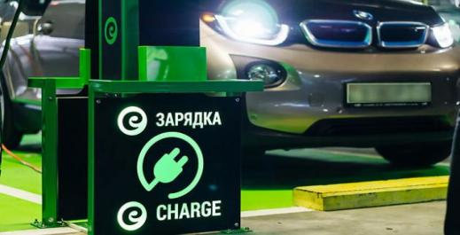
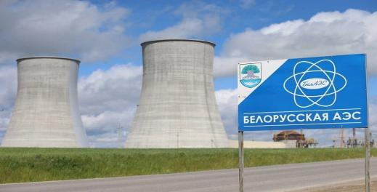
Основными предпосылками для внедрения системы являются следующее:
1. современные электрокары обладают рядом очевидных преимуществ. Ключевое для городской среды — экологичность
2. национальная программа развития зарядной инфраструктуры и электро- мобильного транспорта предусма- тривает появление к 2025 году в Беларуси 262 зарядных станций.
3. электротранспорт может стать одним из эффективных потребителей элекроэнергии, производимой БелАЭС.

Slide 7

Описание системы
Регистрация
Для начала необходимо скачать приложение и пройти регистрацию. После нужно подписать договор и авторизовать банковскую карту в системе. Затем пользова-тель получит уникальный пин-код

Slide 8
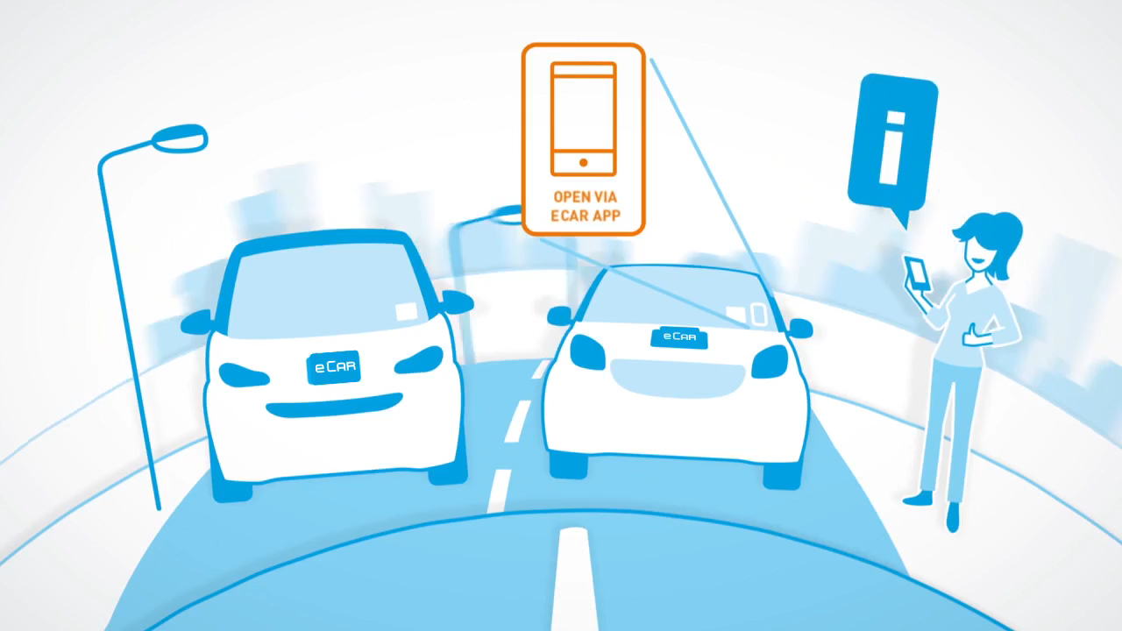
Бронирование автомобиля
После, исходя из текущего местоположения пользователя, будут предложены автомобили для бронирования.
Забронированный автомобиль будет ожидать пользователя в течении 30 минут.

Slide 9
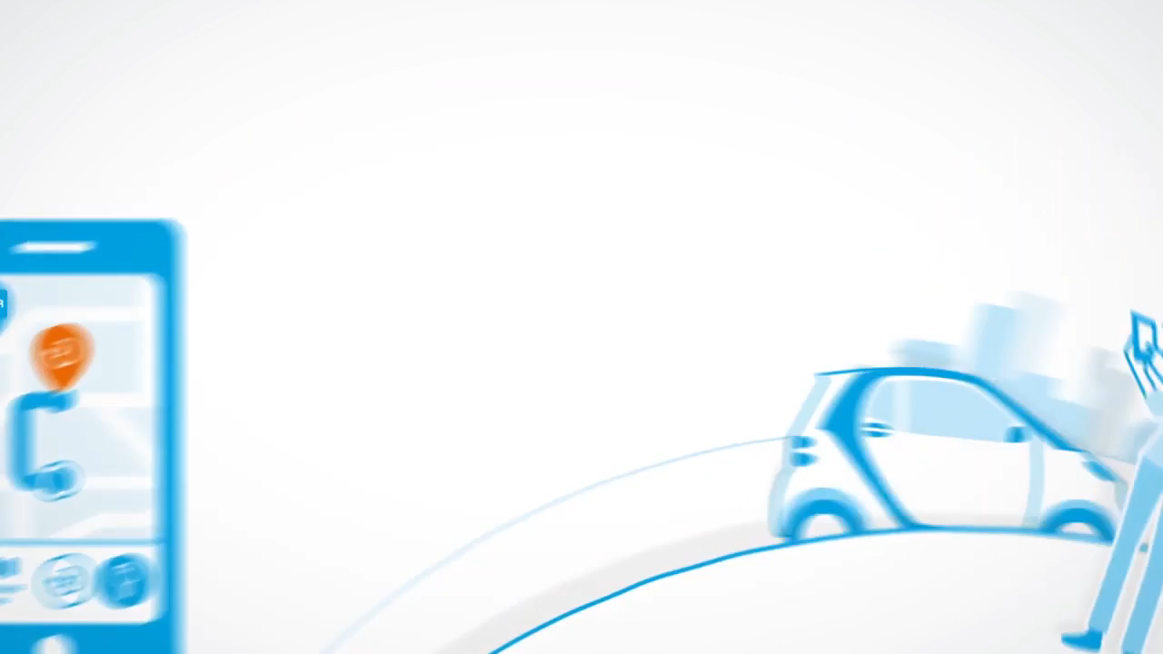
Аренда автомобиля
Прежде необходимо провести внешний осмотр авто на предмет повреждений. Затем можно подтвердить аренду авто. Для открытия авто нужно ввести полученный пин-код или же считать уникальный штрих-код под лобовым стеклом авто, чтобы устройство разблокировало центральный замок. После поль-зователь вводит пароль платеж-ной системы .

Slide 10

Поездка и зарядка
В авто будет храниться ключ, который позволит завести двигатель. Далее необходимо подключить смартфон пользова-теля к зарядке, чтобы в пути не села батарея. При необходимости зарядки авто сработает сигнал, пользователю будут предложены ближайшие АЗС или парковочные места, где он сможет оставить автомобиль на зарядке и пересесть на уже заряженный автомобиль.

Slide 11
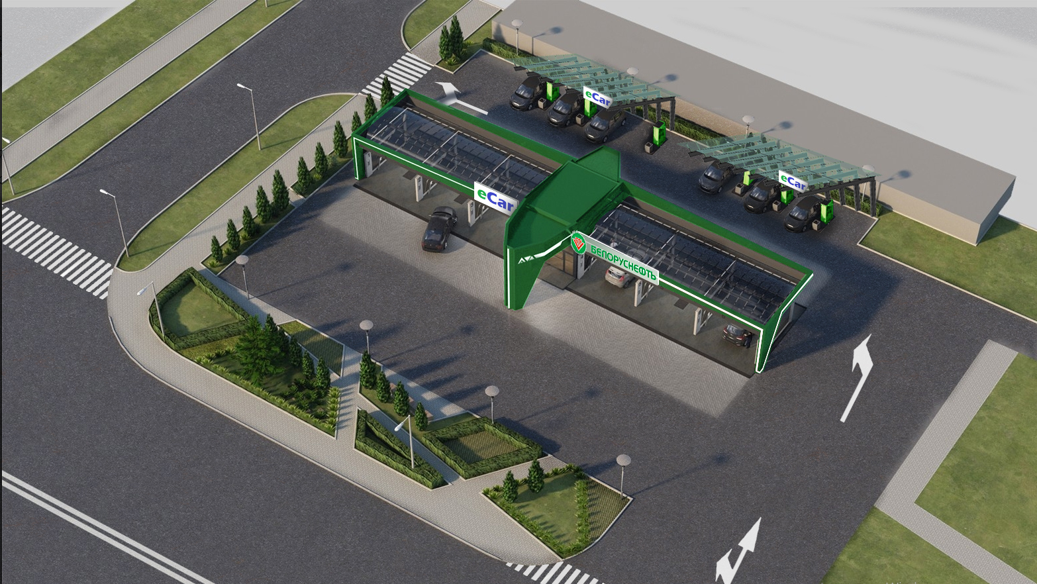
Модель АЗС с внедрением системы

Slide 12
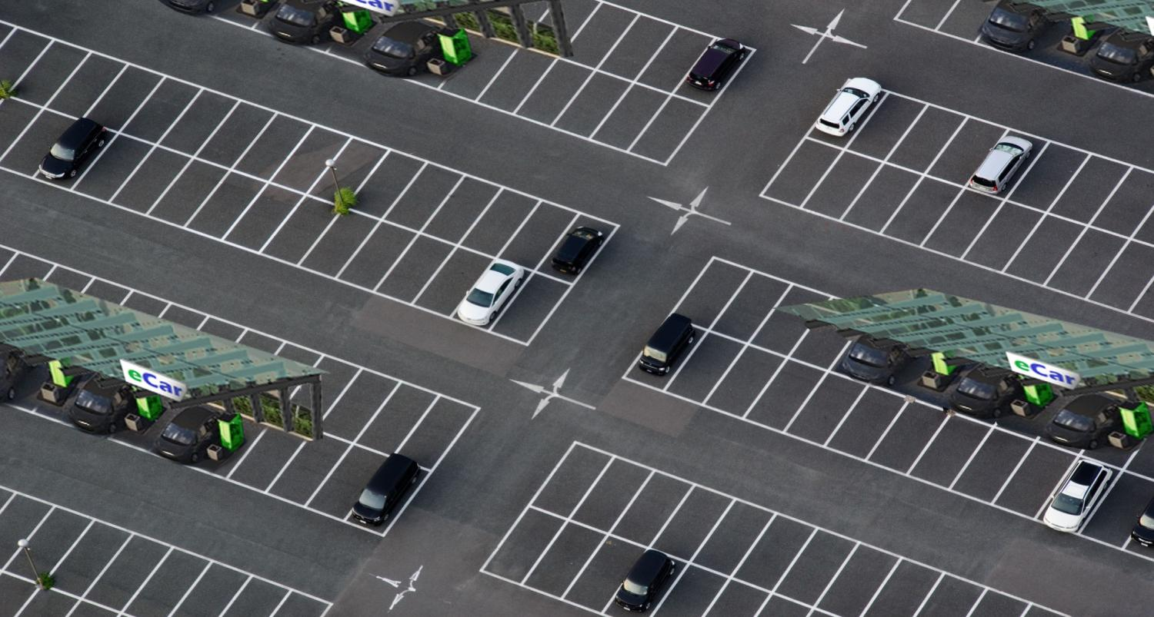
Модель парковки с внедрением системы

Slide 13
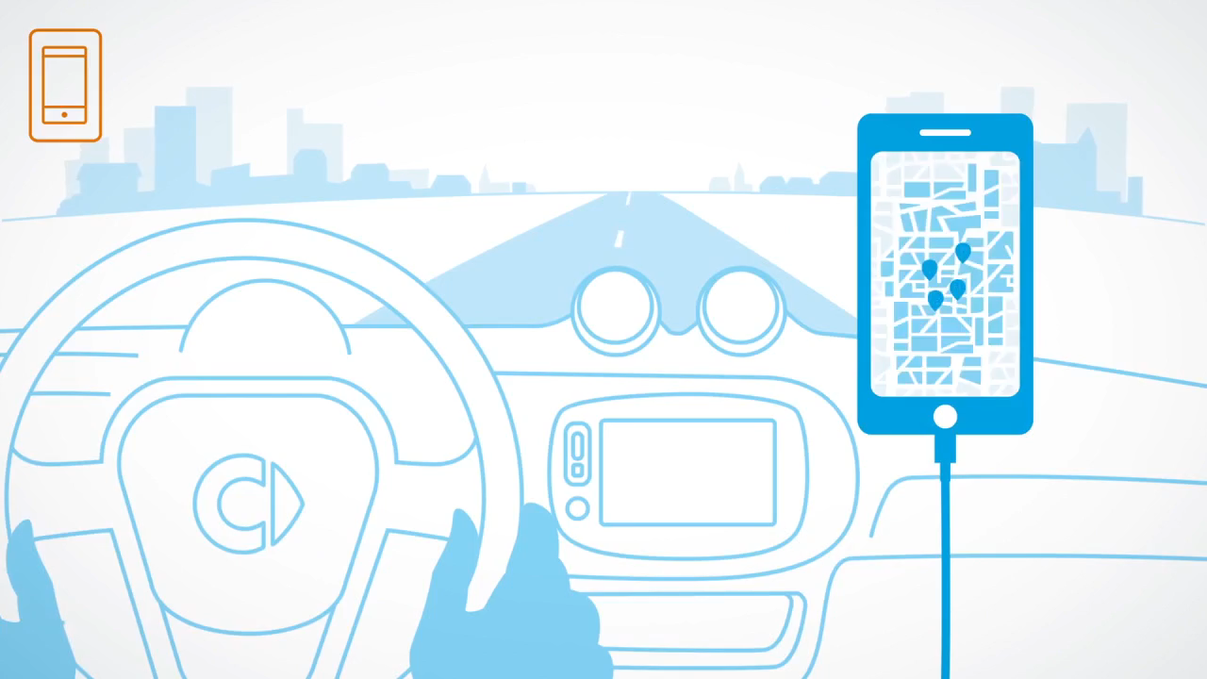
Завершение поездки
Когда пользователь будет подъезжать к указанному месту назначения, система навигации укажет место стоянки автомобиля. По прибытию в место назначения необходимо поставить авто на стояночный тормоз, выключить фары и закрыть автомобиль. С помощью мобильного приложения нужно завершить аренду. Со счета клиента будут списаны средства согласно тарифу.

Slide 14
В ЦИФРАХ
1. Экономия средств при использовании «eCar» по срав-нению с использованием личного авто составит 69,86%
2. Экологический эффект при использовании электро-энергии произведенной на ТЭЦ составит 25 %
3. При условии, что заправки питают гидроэлектростан-ции или другие станции на возобновляемой энергии, то сравнительная экологичность превысит 64%

Slide 15
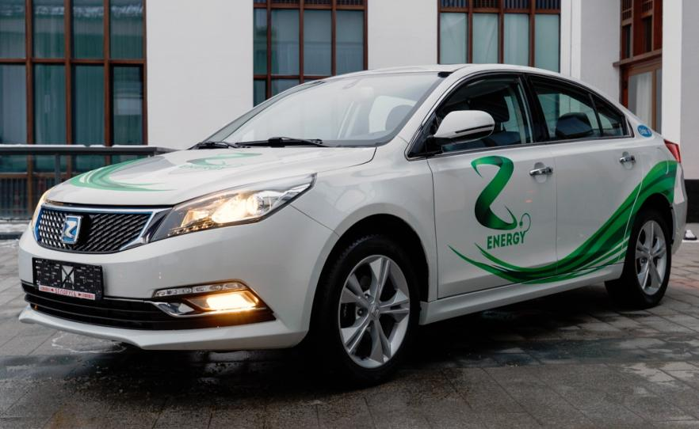
Zotye Z500
Электрический двигатель мощностью 72 лошадиные силы (53 кВт).
Весь потенциал передаетсяна передние колеса посредством одноступенчатого редуктора.
Стандартно Zotye Z500 EV оснащается литий-ионной батареей, которая обеспечивает ему хороший запас хода – 250 км. на одной зарядке.

Slide 16
Экономическая характеристика
  Срок окупаемости проекта составляет 7 лет
  Внутренняя норма рентабельности (IRR) 1,04%
  Чистый дисконтированный доход (NVP) в 7 году составит 19 264,45 руб.

Slide 17


